Slide 1

电气专业分享讲座
仲英书院 电气99班 占书河 中共党员

Slide 2

1 专业简介与前景
2 往届情况
3 选择与坚持
4 小方向简介

Slide 3


00
自我介绍
课程名称 | 大二学年
学分成绩 | 94.60
综合成绩 | 93.38
学业排名 | 3/337
综合成绩 | 1%
课程名称 | 成绩 | 课程名称 | 成绩
电路 | 100 | 中外建筑艺术欣赏 | 100
数学物理方程 | 100 | 模电与大数电实验 | 98
大学物理II2 | 100 | 大学化学实验 | 97
信号与系统 | 99 | 高等数学 | 96
大学物理II1 | 98 | 电磁场与波 | 95
·优秀学生干部
·优秀班委会干部
·优秀志愿者
·国家奖学金
·大学生数学竞赛二等奖
·数学建模美赛二等奖
·2021数学建模校赛入围
·全国数独联赛最佳优秀奖
·极限飞盘新秀赛第七名
·腾飞杯优秀奖
·仲英集体之星提名奖
·两届五四红旗团支部
获本科生
“优秀学生标兵”
提名
优秀学生标兵评选答辩

Slide 4
step 1
专业简介与前景

Slide 5
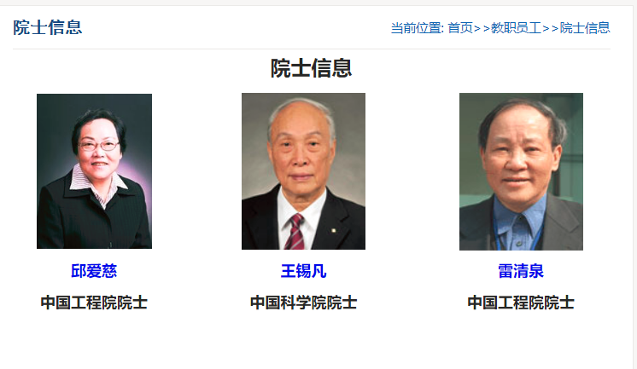
专业实力
•第四次学科评估与清华大学并列A+（全国仅此两校）
•电力设备电气绝缘国家重点实验室
•交大传统强势学科，海内外声誉良好
•配置极高：其中院士3名、“千人计划”学者3名、 “长江学者”特聘教授4名、“长江学者”讲座教授4名、“国家杰出青年科学基金”获得者4名、“国家优秀青年科学基金”获得者3名
•交大电气学院是全国二级学科设置最全、历史最悠久的学院
•毕业生声誉高，就业、稳定良好
•知名校友众多：钟兆琳 邱爱慈 江泽民 邹韬奋 陆定一 王安 蒋正华 李盛涛 彭宗仁

Slide 6
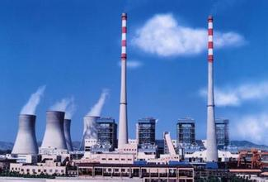
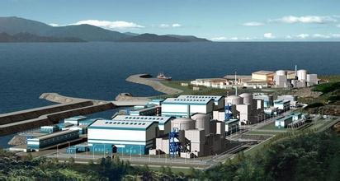
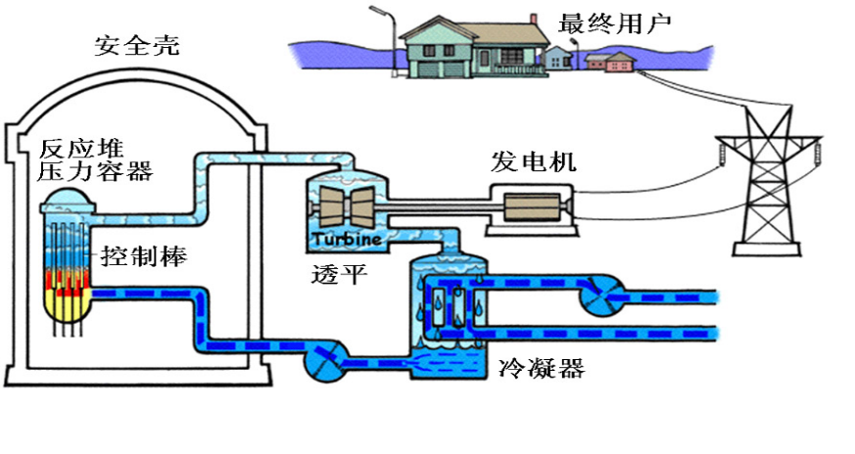
电气工程师的伟大贡献
电能的生产
火电厂
核电站

Slide 7
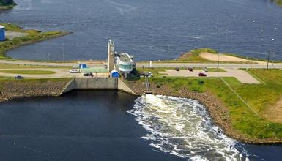
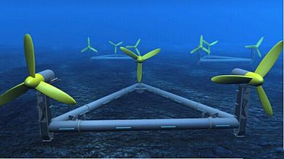
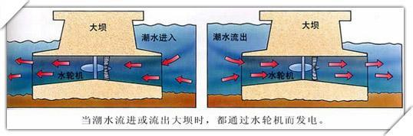
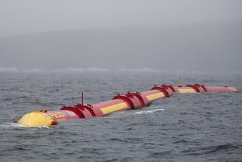
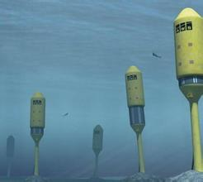
电气工程师的伟大贡献
电能的生产
潮汐与波力发电
潮汐电站
波力发电

Slide 8
电气工程师的伟大贡献
电能的输送和分配
电力系统的基本组成

Slide 9
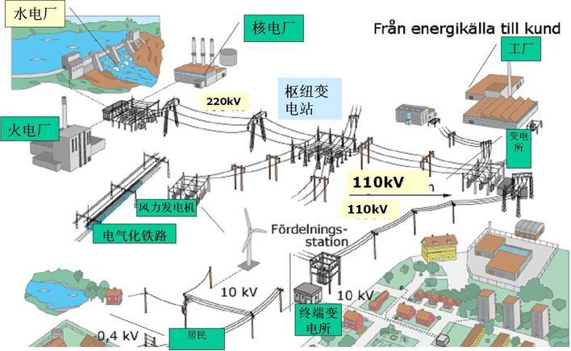
电气工程师的伟大贡献
电能的输送和分配
电力系统

Slide 10
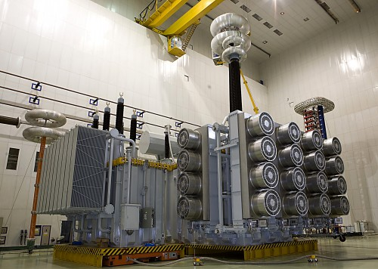
电气工程师的伟大贡献
电能的输送和分配
电力系统升压用的变压器
1000kV 特高压输电用升压变压器

Slide 11
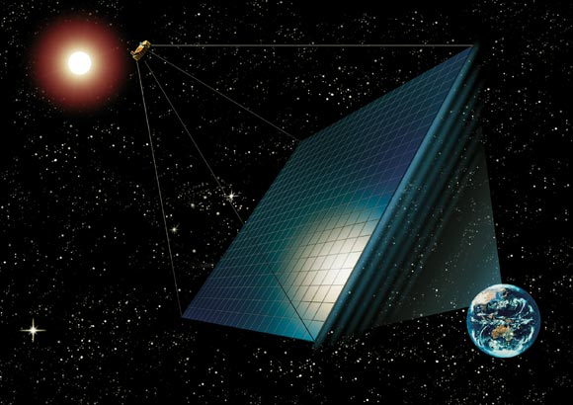
电力的未来
太空发电站

Slide 12
01
专业介绍
·电能是目前世界上能源的主要应用形式，具有清洁、易经济传输、转换边界能优点。电气工程学科主要研究的是电能生产、传输、分配和应用全过程中规划、运行、控制的基本问题，包括电力设备的制造、电网运行的控制、新能源发电、独立电力系统、新能源的并网与消纳，同时面向全球能源互联网，研究太空、深海以及其他极端条件下的电能相关问题。
·电气工程的研究内容还包括，特种电机、电气功能材料、电力设备检测监测、电磁场理论与应用、电力电子技术、生物电工、脉冲功率与放电等离子体、电力市场与电力经济、电力改革政策等方面的研究。
·电气工程学科是一个具有丰富内涵和外延的既古老又年轻的学科，其与经济与金融、材料、化学、物理、数学均具有密切的联系，并在多学科交叉融合中不断发展。

Slide 13
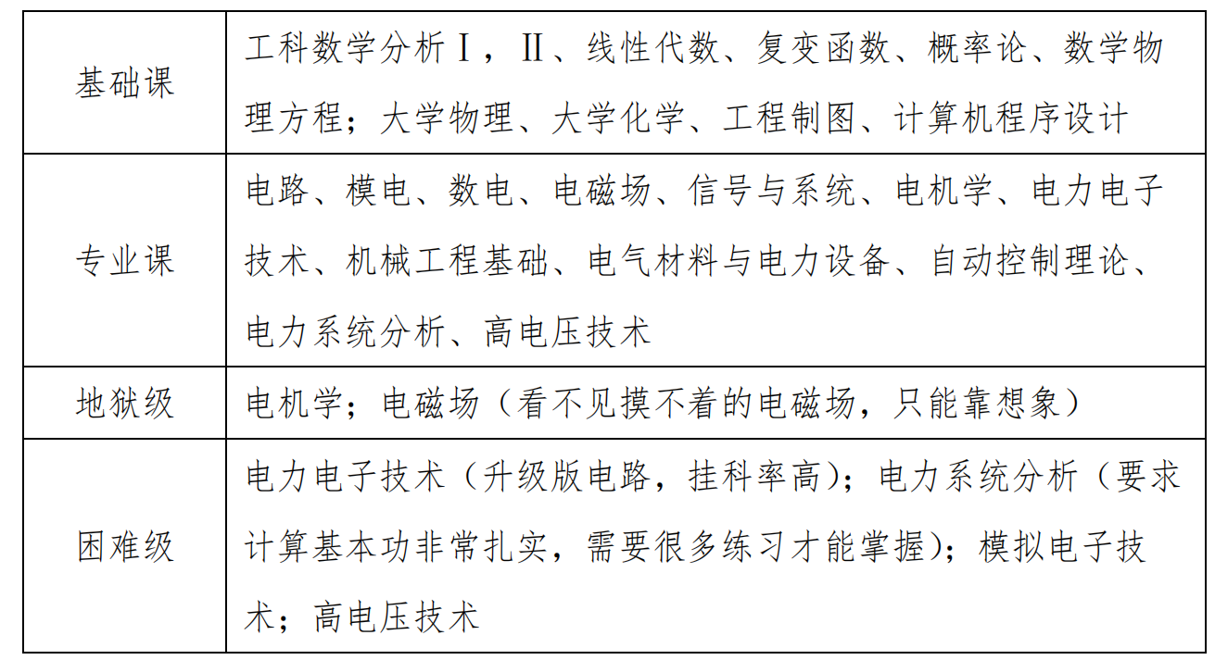
01
核心课程
专业大类基础课程 | 专业核心课程
电路 | 电机学
模拟电子技术 | 电力电子技术
数字电子技术与微处理器基础 | 自动控制理论
模电与大数电实验 | 电力系统稳态分析
信号与系统 | 高电压技术
工程制图 | 电力设备设计原理
电磁场与波 | 电气材料基础
特点是强弱电并重，电气工程与信息电子相融，软件与硬件兼备，装置与系统结合，培养从事电力系统、电气工程、自动控制、等工作的宽口径、复合型高级科学技术与管理人才。

Slide 14
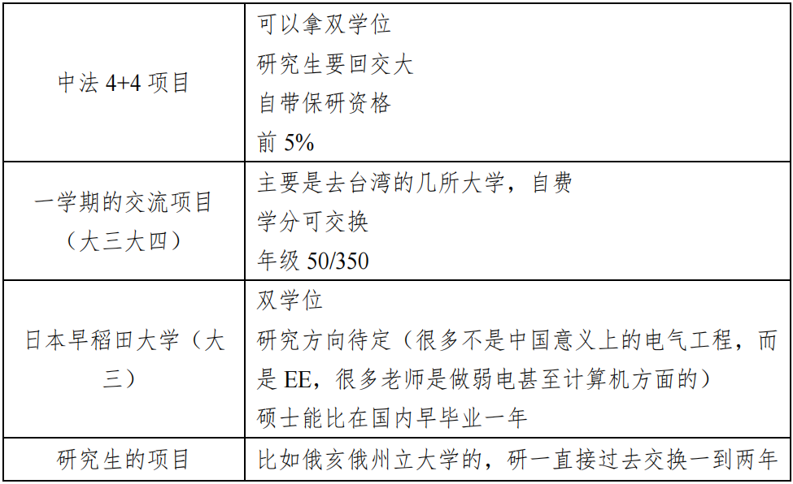
01
交流项目
2019级电气有十个名额，
相当于大二已经保研

Slide 15
step 2
往届情况

Slide 16
02
专业分流
◼ 电气工程及其自动化分流录取80分以上比较稳
◼ 进入电测控专业学习门槛较电气相对低一些
◼ 成绩计算与保研计算方式相同，智育：德育=9：1
◼ 电气专业生源较好，与自动化并列，竞争激烈
Notes:
学业成绩情况 综合成绩 删2项

Slide 17
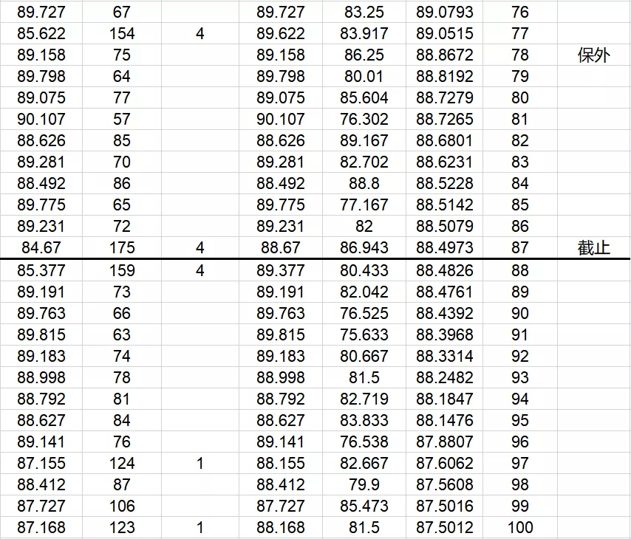
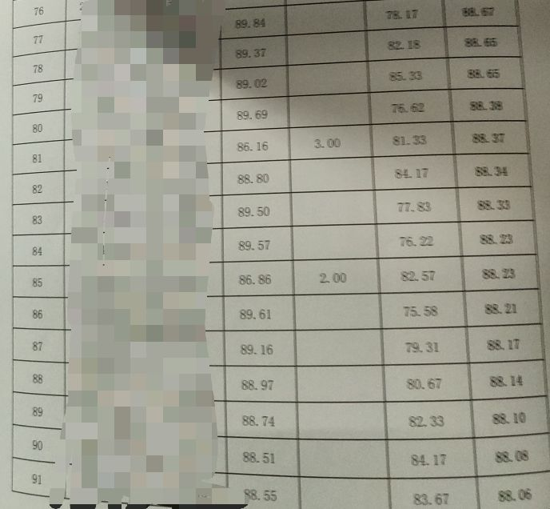
02
保研情况
2017级
2018级
◼ 电气专业保研人数80~90/340，主要以本校为主
◼ 竞赛加分人数多，20~30个
◼ 无竞赛加分需要德育90分以上才稳，前60名
Notes:
学业成绩情况 综合成绩 删2项

Slide 18
02
就业情况（研究生）
去向分布 | 比例
国家电网及南方电网公司 | 70%
事业单位
其他国有企业
科研院所 | 2%
三资企业 | 8%
民营企业 | 20%
◼ 电气专业就业以电网为主
◼ 不同小方向就业情况不同
◼ 学历门槛高，专业性强，看个人能力与发展
Notes:
学业成绩情况 综合成绩 删2项

Slide 19

国家电网公司总部
国家电网华中分部
国家电网华中分部
国网能源院
国网能源院
四川省电力经济技术研究院
福建省电力经济技术研究院
安徽省电力经济技术研究院
山东省电力经济技术研究院
辽宁省电力经济技术研究院
河南省电力科学研究院
河南省电力科学研究院
四川省电力科学研究院
南方电网科研院
中国电力科学研究院
中国电力科学研究院
中国电力科学研究院
国网山西省检修公司
冀北电力公司 管理培训中心
国网物资公司
国网成都供电公司
国网南昌供电公司
国网北京供电公司
国网成都供电公司
国网河南省检修公司
国网西安供电公司
国网上海供电公司
国网无锡供电公司
南网广州供电公司
国网西安供电公司
国网苏州供电公司
国网西安供电公司
国网成都供电公司
国网天津供电公司
国网山东省电力公司青岛供电公司
国网四川省电力公司天府新区供电公司
国网成都供电公司
国网济南供电公司
长园深瑞继保自动化有限公司
国家开发银行河南省分行
上海 opera solutions
西安交大读博
西安交大读博
出国深造
17年发电硕士毕业去向
最顶尖的工作，比如国网公司总部每年只面向全国招5人左右。这么多年，交大只有电气专业能进，并保持了平均每年1人！
Notes:
发电专业出国容易否？(1)读研：国外交大发电口碑很好，很容易联系国际知名学者；(2)工作：交大土博在金融危机轻松找到工作

Slide 20
step 3
为何选择电气？

Slide 21
03
为什么要选择电气
一、专业实力和平台条件、师资力量
·2016 年评估的结果我们和清华大学并列 A+。我们的二级专业非常齐全，教育部学科目录上电气工程专业下属的二级学科我们学院几乎都有。因此我们的专业课程体系非常完善，毕业生的知识结构很完整，这是国内其它高校同类专业很难做到的。
·电气专业交大认可的很高，仅次于清华。浙大、上交的硕士毕业生相比于我们学校在电网就业时基本上地位相当。
·专业性很强，不可替代

Slide 22
03
为什么要选择电气
二、不应当因为“内卷”而避开电气
◼ 正是因为专业好大家都愿意选择
◼ 能感受到强烈的学习氛围
◼ 学习完善的数理知识体系
◼ 提高动手能力

Slide 23
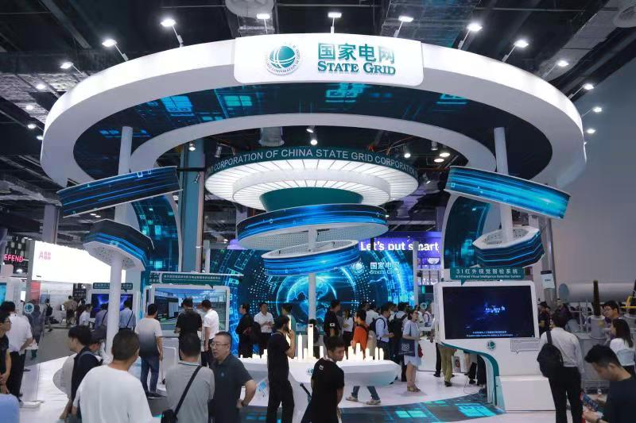
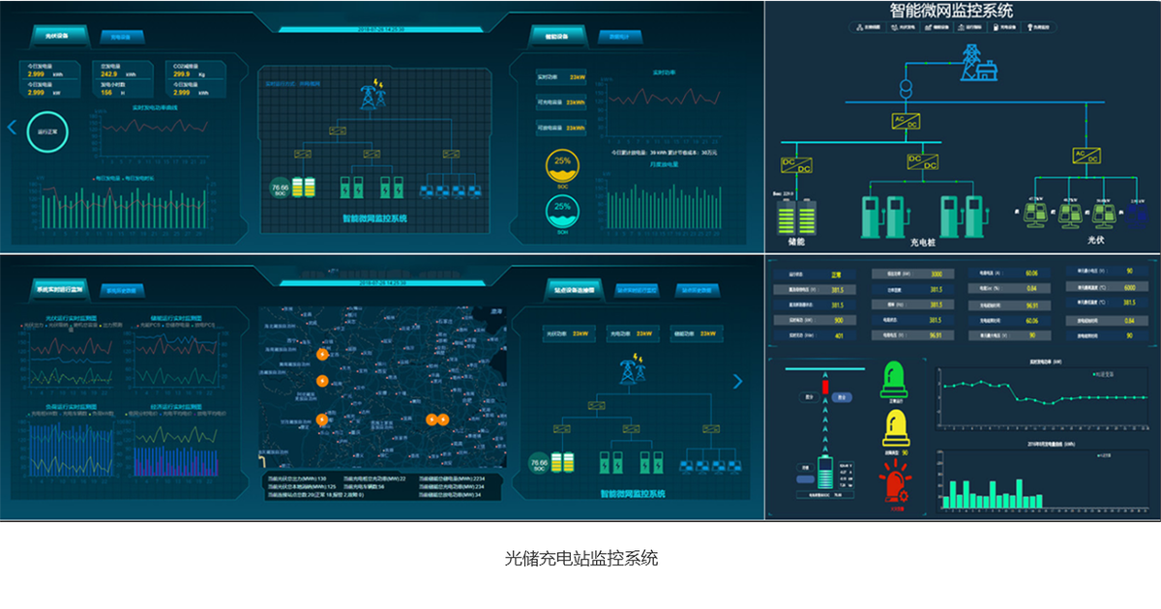

03
为什么要选择电气
三、不应该因为电气历史悠久而唱衰电气专业
智能电网
光储充电站微网系统
新能源电力系统

Slide 24
03
为什么要选择电气
选择需要坚持

Slide 25
step 4
小方向简介

Slide 26

8个小方向
01
电机
电器
02
03
高压
绝缘
04
05
工企
三电
06
07
发电
测控
08

Slide 27
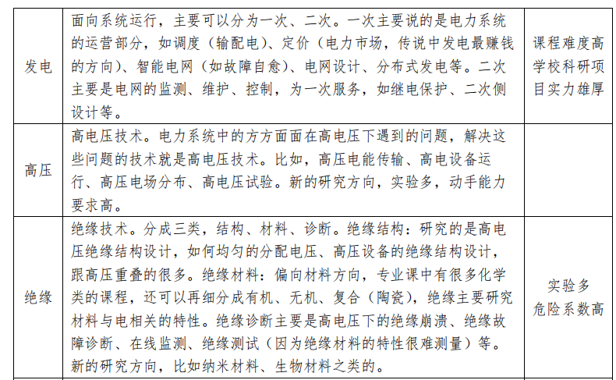
03
小方向简介

Slide 28
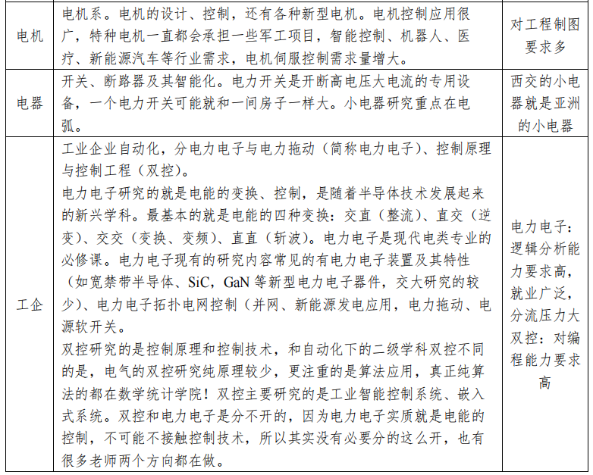
03
小方向简介

Slide 29
具体专业方向及研究领域？
电气工程及其自动化（13个班）七大专业小方向
•发电（电力系统自动化Power System）
•工企（电力电子&控制工程Power Electronics&Control）
•高电压技术（全国第一）
•绝缘技术（全国第一）
•电器（全国第一）
•电机
•三电（电路、电磁场、电子学理论）
往年专业分数分布：发电=工企>高压=电器>绝缘>电机=三电>电测控
Power，即电力、强电的意思。
电气工程主要研究电能量的发输配用，基本不涉及电信息领域。
国外对Power的研究较少，在Electrical Engineering领域主要研究弱电，Power领域交大可以说不差于国外。
国外在强电领域主要研究Power Electronics，但与其他弱电领域而言研究仍较少。

Slide 30

谢谢大家！
仲英书院 电气99班 占书河 中共党员

